Slide 1

TRƯỜNG ĐẠI HỌC CÔNG NGHIỆP THÀNH PHỐ HỒ CHÍ MINH Khoa: Công nghệ thông tin Ngành: Kỹ thuật phần mềm KHÓA LUẬN TỐT NGHIỆP
Website quản lý phần mềm, thiết bị cho phòng máy trường Đại học Công nghiệp
Giảng viên hướng dẫn: ThS. Nguyễn Văn Thắng
Nhóm Sinh viên thực hiện:
Phạm Lê Thành 18081521
Nguyễn Văn Hoàng 19508981

Slide 2
1.
Giới thiệU

Slide 3
Mô tả đề tài:
Đề tài "Quản lý Thiết bị và Phần mềm cho Phòng máy ĐHCN" tập trung vào xây dựng một hệ thống quản lý cho các phòng máy trong trường Đại học Công nghệ. Hệ thống này đặt trọng tâm vào quản lý thiết bị và phần mềm sử dụng trong các phòng máy, giúp nâng cao hiệu suất, theo dõi trạng thái và bảo dưỡng thiết bị, cũng như quản lý các ứng dụng phần mềm.

Slide 4
Mục tiêu đề tài:
Mục tiêu của đề tài là xây dựng một hệ thống quản lý hiệu quả, đồng bộ và dễ sử dụng cho việc quản lý phòng máy ở mức độ linh hoạt.
Hệ thống sẽ giúp các nhân viên quản lý thông tin về thiết bị và phần mềm một cách chính xác, theo dõi lịch trình ca thực hành, và hỗ trợ giáo viên trong quá trình chuẩn bị cho các buổi học. Bằng cách này, đề tài hứa hẹn cải thiện quy trình quản lý nâng cao trải nghiệm sử dụng phòng máy và tối ưu hóa tài nguyên trường.

Slide 5
2.
Cơ sở lý thuyết

Slide 6





Slide 7
3.
Phân tích chương trình

Slide 8
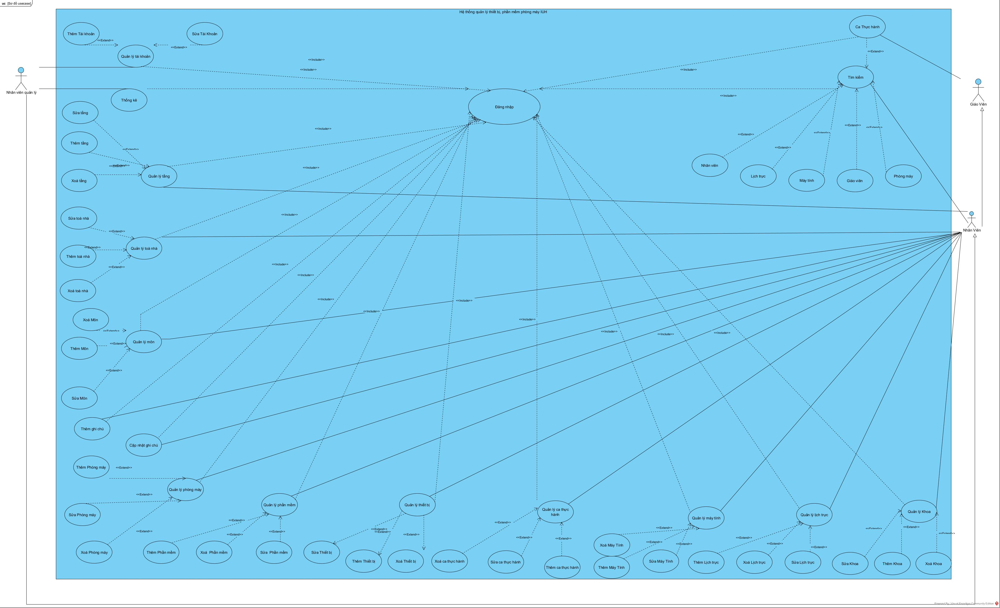
Sơ đồ use case:

Slide 9
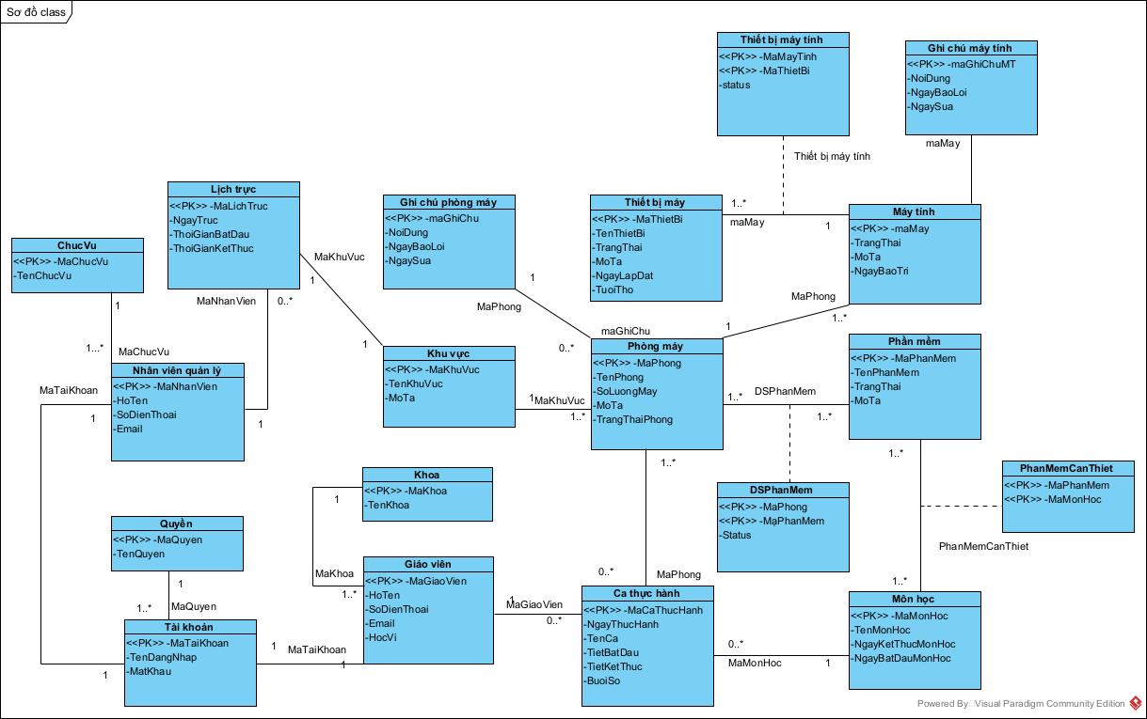
Sơ đồ class:

Slide 10
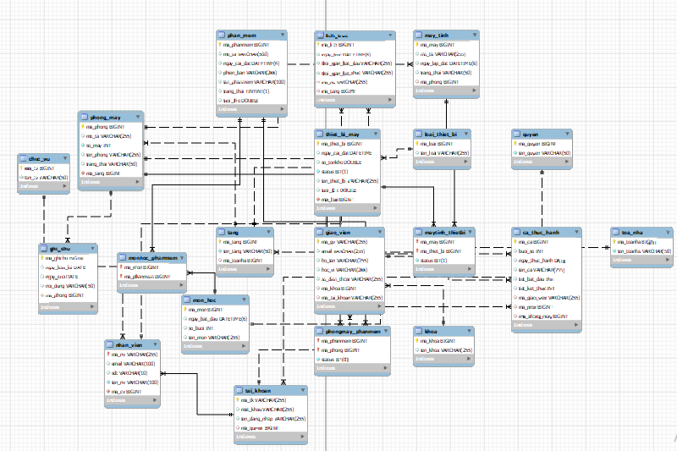
Sơ đồ database:

Slide 11
4.
Demo

Slide 12
5.
Kết luận

Slide 13
Kết quả
Trong khoảng thời gian triển khai đồ án quản lý phòng máy và thiết bị cho trường Đại học Công nghiệp, dưới sự hướng dẫn của giảng viên, chúng em đã đạt được một số thành tựu quan trọng. Mặc dù thời gian thực hiện đồ án có hạn, một số chức năng vẫn chưa được triển khai và hoàn thiện theo kế hoạch ban đầu, nhưng nhờ sự hỗ trợ nhiệt tình của người hướng dẫn, đồ án đã mang lại những kết quả khả quan.
Chúng em đã nắm bắt và tìm hiểu về các yêu cầu nghiệp vụ và chức năng quan trọng cần có cho một trang web quản lý phòng máy và thiết bị trong môi trường đại học. Đồng thời, chúng em đã thành công trong việc hoàn thành những chức năng cơ bản và quan trọng nhất của hệ thống, tạo ra một nền tảng vững chắc để quản lý hiệu quả lịch trực và các thông tin liên quan tại trường Đại học Công nghiệp.

Slide 14
Hạn chế:
Giao diện chưa được thân thiện với người dùng
Một số chức năng vẫn còn đang trong quá trình hoàn thiện
Chưa deploy lên host

Slide 15
Hướng phát triển trong tương lai
Hoàn thiện những chức năng chưa đạt được
Có cả app mobile dành cho người dùng
Trong tương lai sẽ cố phát triển thêm các tính năng còn thiếu sót để hoàn thiện nghiệp vụ của hệ thống
Chỉnh sửa lại giao diện cho phù hợp thân thiện hơn với người dùng và làm tài liệu hướng dẫn sử dụng cho người dùng

Slide 16
Cảm ơn các thầy cô đã lắng nghe bài thuyết trình của bọn em

